Slide 1
Mardi 26 mai

Slide 2
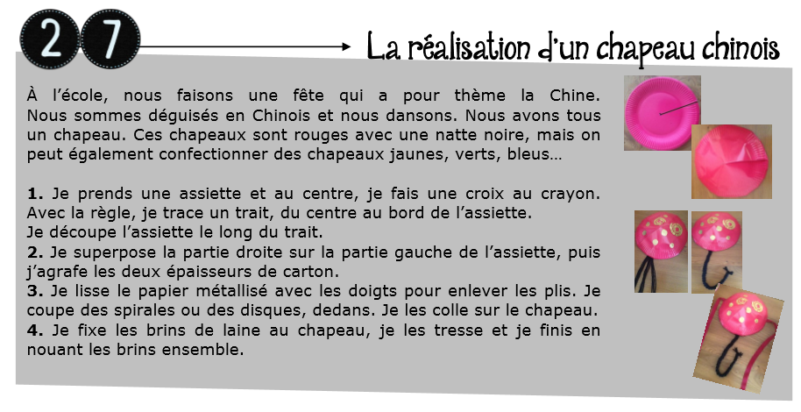
Grammaire
Texte de la semaine à relire

Slide 3
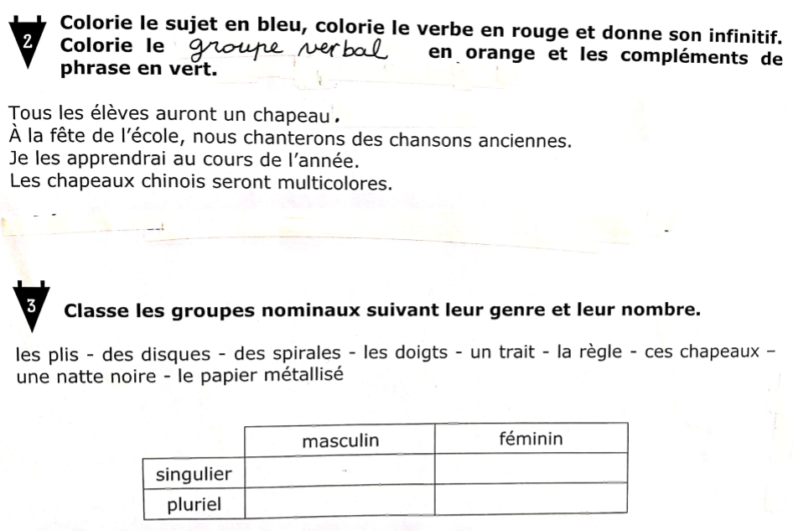
Grammaire
Activités sur les phrases

Slide 4
Grammaire
La nature des mots
Trace écrite la nature des mots à compléter au crayon de papier →
Regarde le corrigé et corrige-toi. →
Apprends cette trace écrite.

Slide 5
Lecture
L’assassin habite à côté
Chapitre 5 à relire à voix haute (pages 89-90)
Lire silencieusement le chapitre 6
Questionnaire chapitre 5 et 6

Slide 6
Production écrite
Invente un court texte à partir de l’image.
« La baguette de pain »
Invente une histoire en observant bien les images, en nommant les personnages, en les décrivant, en insérant un dialogue.

Slide 7

Mathématiques –
1,2,3 page 82
Bonus pour ceux qui veulent 4 page 82

Slide 8
Espace
Les villes dans le monde
L’objectif n’est pas de savoir placer par cœur les villes dans le monde, mais d’observer par le biais des images, que d’autres villes dans le monde sont différentes des nôtres en France.
Les élèves peuvent, en se servant d’une carte, placer les villes indiquées à la page 67, avec un modèle.

